Slide 1
MinStock-Analyzer：
基于大语言模型的A股技术面分析微应用
2024211401095周慧敏

Slide 2
主要功能
通过抓取真实的A股历史交易数据，并结合预设的分析提示词，调用大模型输出包含趋势概述、关键点位、风险提示和操作建议的结构化报告。
行情获取：自动抓取指定A股代码的近期历史日线数据。
智能分析：大模型结合真实行情数据生成技术面解读。
极简交互：基于Streamlit构建的Web界面输入代码即可生成报告。

Slide 3
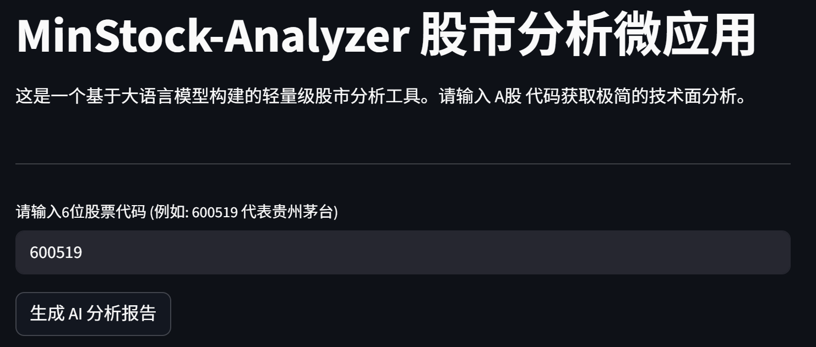
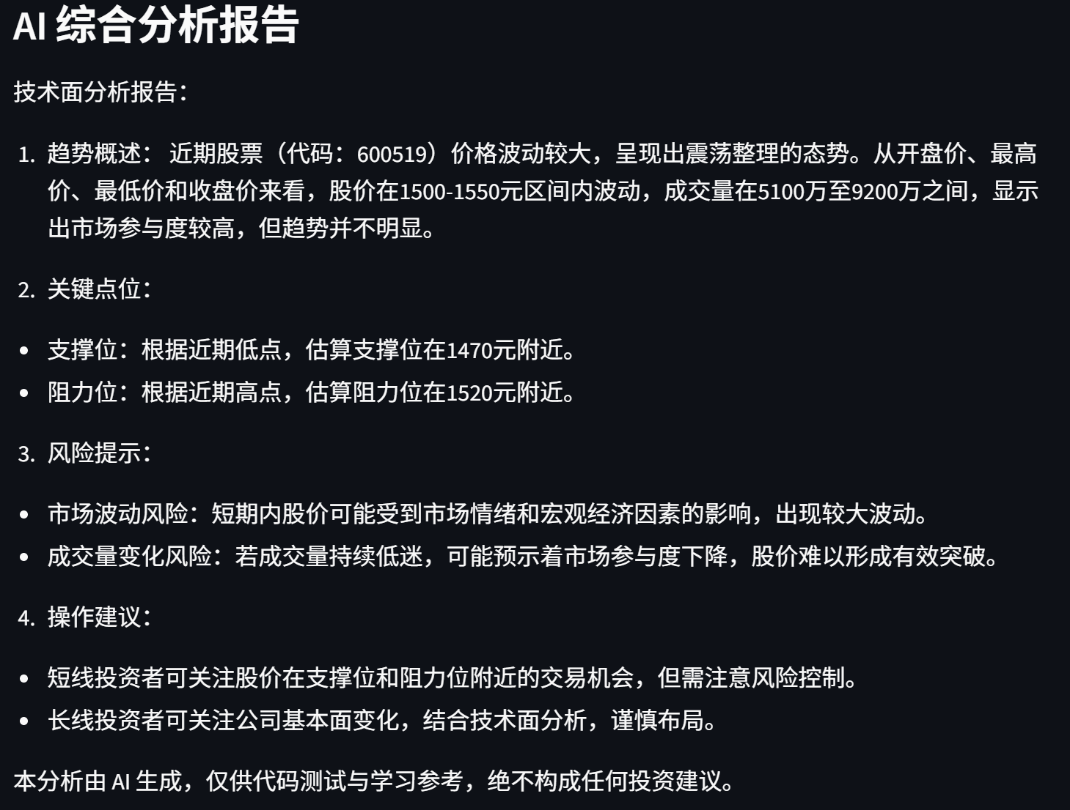
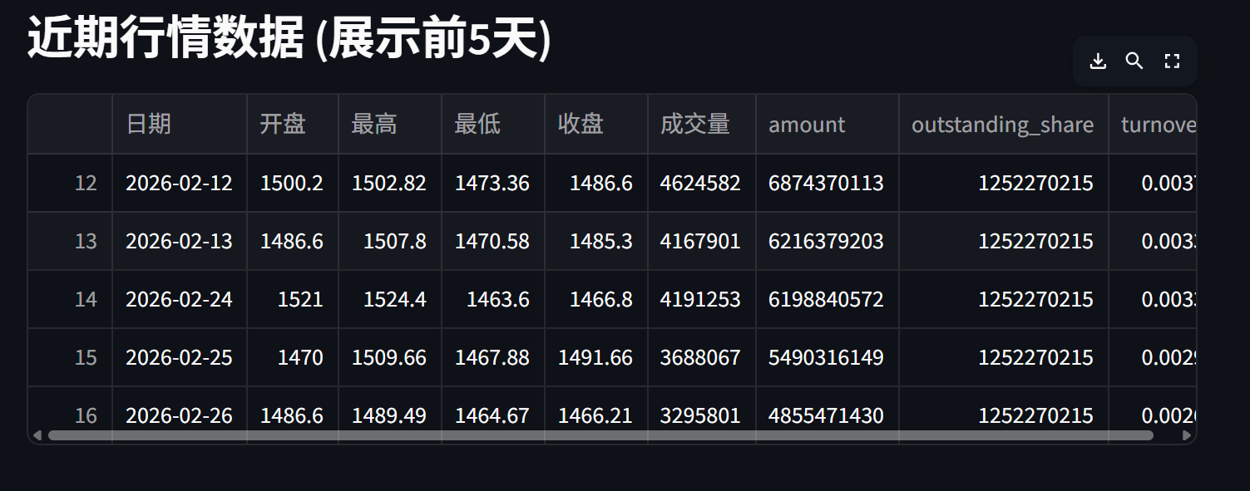
效果演示
3.生成的报告严格按照的Prompt框架，输出了趋势概述、关键点位、风险提示和操作建议四个维度。
1.用户仅需输入股票代码，即可一键触发“数据抓取-模型推理-结果渲染”的完美闭环。
2.页面成功渲染出包含开盘、收盘、最高、最低及成交量等字段的数据表格。

Slide 4
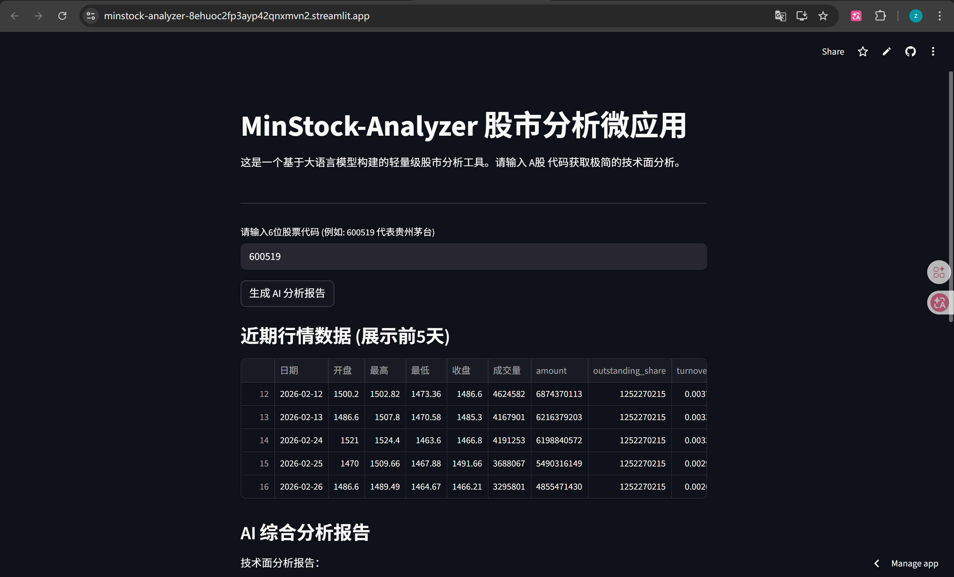
4.项目已脱离本地开发环境，成功完成Server-less云端部署。通过双端兼容的环境变量注入机制，彻底解决了云端的 API 密钥读取异常，目前应用具备了高可用、随时可访问的微应用产品级形态。
公网链接：https://minstock-analyzer-8ehuoc2fp3ayp42qnxmvn2.streamlit.app/

Slide 5
核心技术栈
用户输入代码-> 后端抓取->拼接 Prompt->大模型->前端展示
前端交互：Streamlit（实现轻量级、响应式的数据与文本渲染）
数据抓取：akshare（开源金融数据接口）。
AI引擎：Zhipu AI(GLM-4 模型，通过标准的openai库协议调用)。

Slide 6
亮点一：数据源切换
在数据源获取阶段，设计了灵活的切换与适配逻辑，有效应对了真实网络环境下的反爬虫与网络阻断策略。
技术支撑：
面对默认数据源（东方财富）的403拒绝访问和连接超时，能够在代码逻辑层快速将底层接口切换为备用数据源（新浪财经）。
针对不同数据源的传参差异，编写了动态的沪深两市代码前缀（sh/sz）补全算法，并对原始英文列名进行了中文化映射，保证了下游数据流的规范统一。

Slide 7
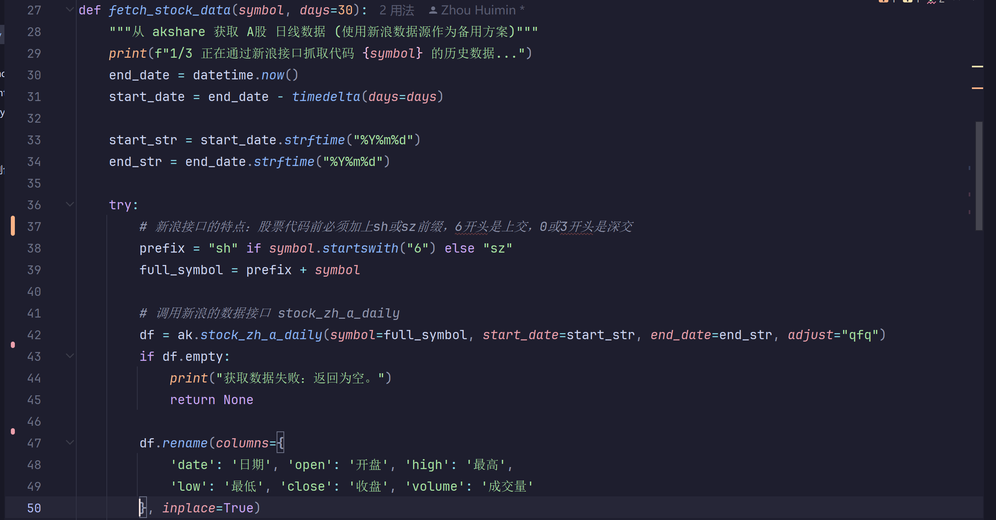
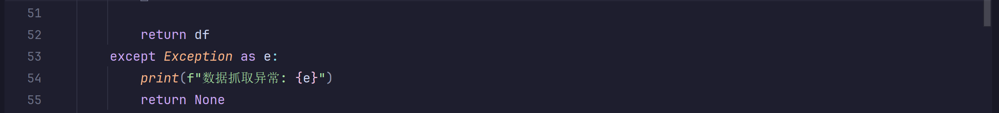

Slide 8
亮点二：数据驱动的大模型应用实践
实现了基于真实业务数据的动态提示词拼接，有效抑制了大模型的“幻觉”问题。
技术支撑：
在 analyzer.py 中，编写了将Pandas DataFrame结构化数据清洗并转换为纯文本字符串的中间层代码。
通过精准的 System Prompt 约束了 AI（GLM-4）的输出结构（趋势、点位、风险、建议），并通过调低 temperature 参数，确保了金融类输出文本的客观性和逻辑严密性。

Slide 9
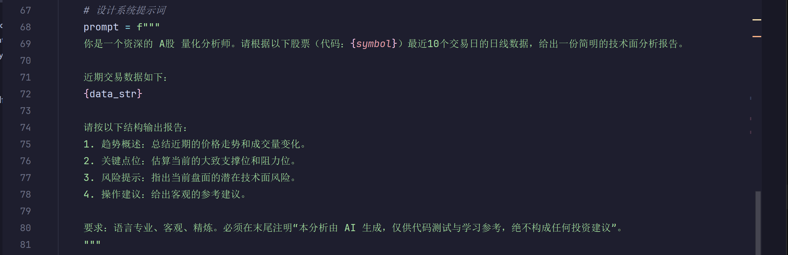

Slide 10
亮点三：密钥安全与双端兼容
在开发过程中，代码与配置分离、环境隔离。
技术支撑：
密钥安全隔离：本地开发采用 python-dotenv 结合 .gitignore 拦截明文 API Key 上传；云端部署采用 st.secrets 注入，并编写了双端兼容的容错读取逻辑，彻底杜绝了密钥泄露风险。
版本控制与冲突处理：使用 Git 进行远程代码托管，并成功在本地终端解决了由于云端与本地记录不一致导致的分支合并（rebase）冲突问题。

Slide 11
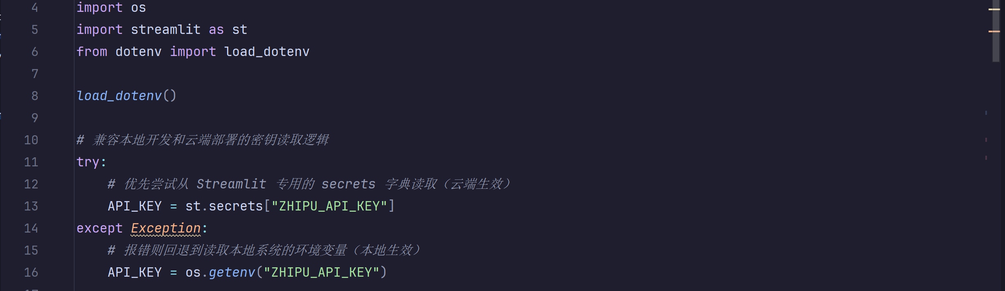

Slide 12
运行说明
克隆代码库：git clone https://github.com/zhouhuimin0111-hash/MinStock-Analyzer.git cd MinStock-Analyzer
配置虚拟环境并安装依赖：pip install -r requirements.txt
环境变量配置：在项目根目录创建 .env 文件，写入大模型 API 密钥：ZHIPU_API_KEY=your_api_key_here
启动应用：streamlit run app.py

Slide 13
总结与改进
打通了从数据抓取、大模型通信到前端展示的完整开发闭环，掌握了处理网络阻断和环境冲突的实际排错方法。
目前只拉取了纯量价数据，未来可以计算MACD、RSI等技术指标一并喂给大模型。
缺少多只股票的横向对比功能。
前端界面可以进一步优化，加入动态 K 线图表（例如使用 pyecharts）。

Slide 14
项目源码地址：https://github.com/ZhouHuimin0111/MinStock-Analyzer
网页应用的访问网址：
https://minstock-analyzer-8ehuoc2fp3ayp42qnxmvn2.streamlit.app/

